Slide 1
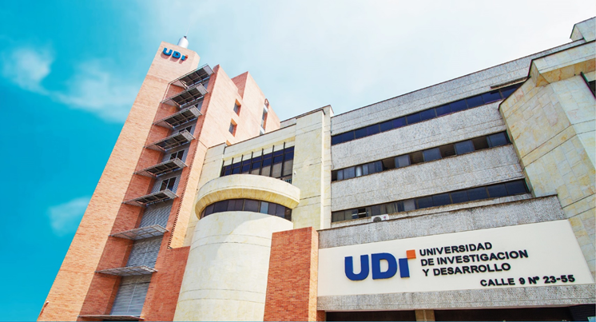
INGENIERIA INDUSTRIAL
Mg. Yolanda Sepúlveda Mujica

Slide 2
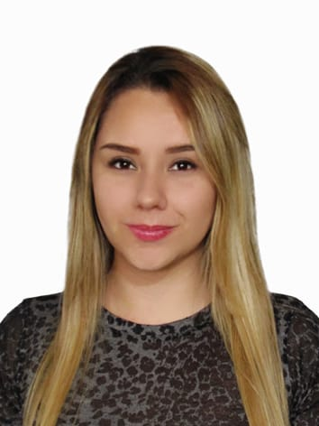
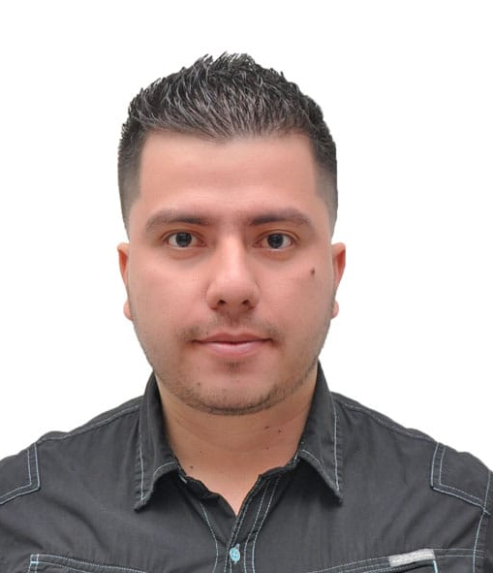
INTEGRANTES EQUIPO DE TRABAJO
 |  |  | NICKSON ENRIQUE CHAPARRO GUAITERO
BRAYAM SILVESTRE
TOLOZA MONSALVE
MARIA FERNANDA
BERNAL LÓPEZ
ISABELLA SANTAMARIA
PILONIETA

Slide 3
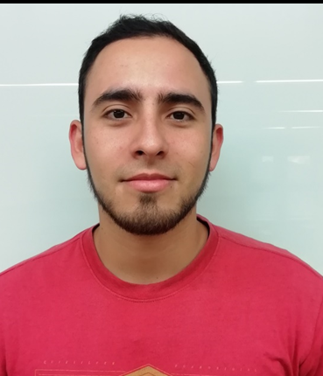
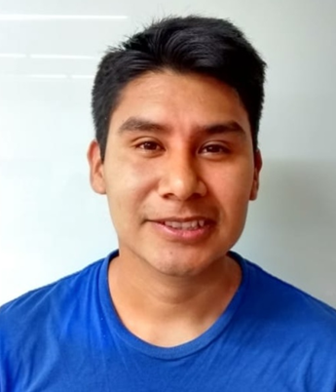
INTEGRANTES EQUIPO DE TRABAJO
ALEXANDER SNAYDER MATEUS ARDILA | CARLOS FIGUEROA MARTINEZ | DANNA MICHELL ÁVILA CRUCES | JHONNATAN HALEIN CALDERÓN BAUTISTA

Slide 4
INTEGRANTES EQUIPO DE TRABAJO
KAREN LIZETH DAZA SUAREZ |  |  | MELANIE ANDREA MARTINEZ
KATHERIN PAOLA
CHAPARRO SILVA
MAYRA LIZETH
LÓPEZ SARAVIA

Slide 5
INTEGRANTES EQUIPO DE TRABAJO
PAULA ANDREA VILLAMIZAR CORREA | SEBASTIAN EDUARDO POLANCO ARDILA | SILVIA JULIANA SARMIENTO CARVAJAL

Slide 6
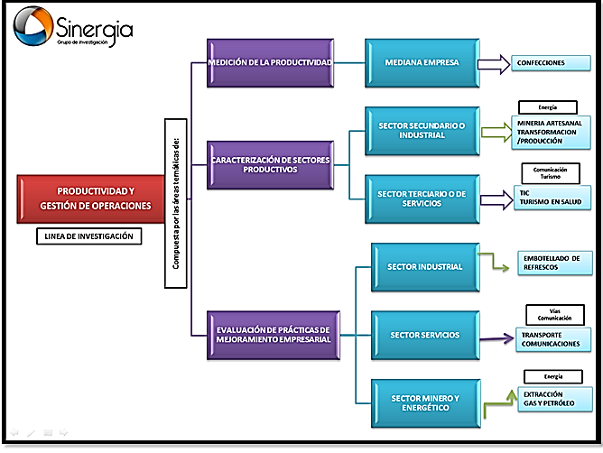
GRUPO SINERGIA
ÁREAS SISTEMÁTICAS
CONFECCIONES
ARTICULACIÓN
SECTOR ACADEMICO Y PRODUCTIVO
CALZADO

Slide 7
SEMILLERO HOSHIN
APLICACIÓN MÓVIL PARA ESTANDARIZAR EL TIEMPO DE PRODUCCIÓN DE UN PRODUCTO
SIMULADOR EN EXCEL PARA CALCULAR EL PRECIO DE VENTA AL PUBLICO DE UN PRODUCTO

